Slide 1
Despertar as consciências por um "Planeta Vivo“
Os desafios de um modo diferente de desenvolvimento sustentável
1ero Congresso do Futuro
Brasilia
décembro 2016
Alfredo Pena-Vega
Centre Edgar Morin/EHESS-CNRS

Slide 2
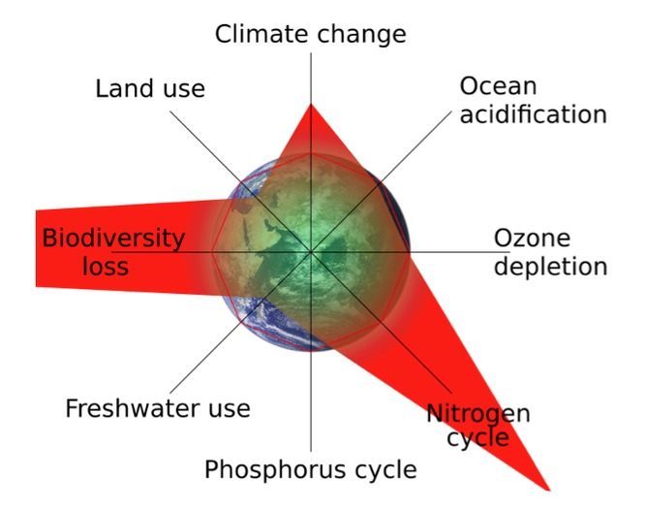
Existem soluções para a crise atual?
Nós precisamos de um novo impulso para uma política político e / ou global da humanidade para salvar o melhor da política de desenvolvimento e o melhor de cada civilização.
Estamos em uma situação de cegueira, nenhum debate real que está sendo envolvido na extremidade do modelo de produção, a resposta de emergência ao esgotamento de recursos e sufocação do meio ambiente.

Slide 3
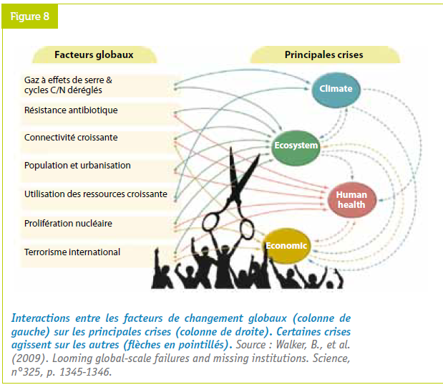
Os decisores políticos estão na imagem da ciência compartimentada, espalhados cada um lidar com o seu próprio jardim.
Como garantir que o desenvolvimento, o que é dito ser sustentável, é ao mesmo tempo uma garantia para a consideração conjunta de imperativos de crescimento económico de redução da pobreza, proteção ambiental, participação e equidade social e os de bem-estar e desenvolvimento das pessoas hoje e para as gerações futuras?

Slide 4
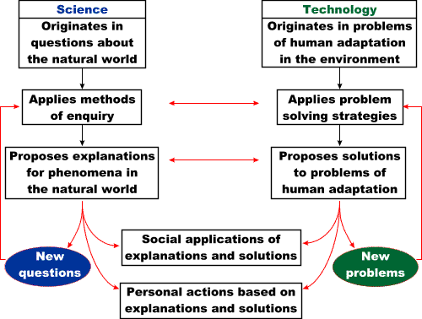
O desafio de pensar: compreensão da nossa relação com a natureza
significa manter juntos e fazer pensamentos coerentes da democracia, economia, meio ambiente, relações sociais, pois, não moralizar o capitalismo, mas teorizar a alternativa ao capitalismo. modelos microeconômicos que estão na origem da crise financeira e económica está baseada na suposição irrealista de uma racionalidade totalmente individualizado, isolado, desencarnado e instrumental

Slide 5
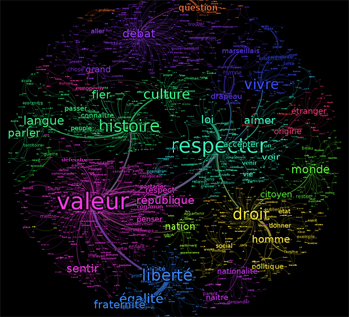
O desafio ético: o presente e o futuro da "Terra-Pátria”
Se trata de ir criando no nosso tempo, em nossos vastos territórios e dentro de nossas populações, as condições de renovação da Solidaridade, na amizade grego, no sentimento cívico, ao mesmo tempo a política ética, que manteve a unidade da Cité : a fraternidade é a convivialisme.

Slide 6
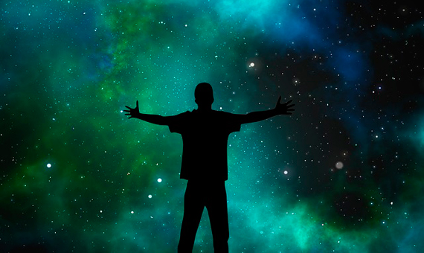
O desafio da política e da governação global
Nos devemos democratizar a globalização, nos devemos a humanizar a mondialização econômica e a mondialização política. Isto implica uma maior integração dos processos de decisões globais.
Significa, também, fazer viver, do local ao global, uma democracia participativa vibrante, capacidade de expertice dos cidadãos e reviver essa ambição democrática originais : o direito de todos para cuidar de assuntos comuns. Em todos os continentes, esse retorno dos cidadãos no coração de deliberação e decisão política cria práticas inovadoras que indicam o caminho de uma "democratização da democracia" necessária

Slide 7
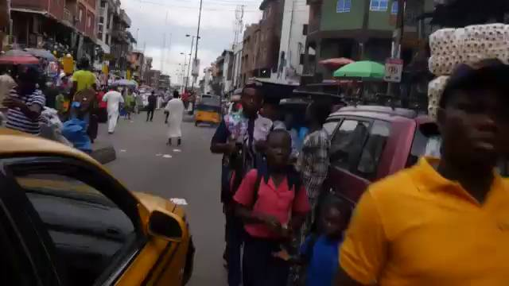
O desafio social: a essência da ação humana
Nós acabamos esquecendo que uma socidedade é mais do que a soma dos indivíduos que a compõem. O desenvolvimento capitalista generalizou mercantilização, erradicando o don e contra-don, o serviço gratuito, o bem commun não monetários, destruindo muitos tecidos do convivialismo.

Slide 8
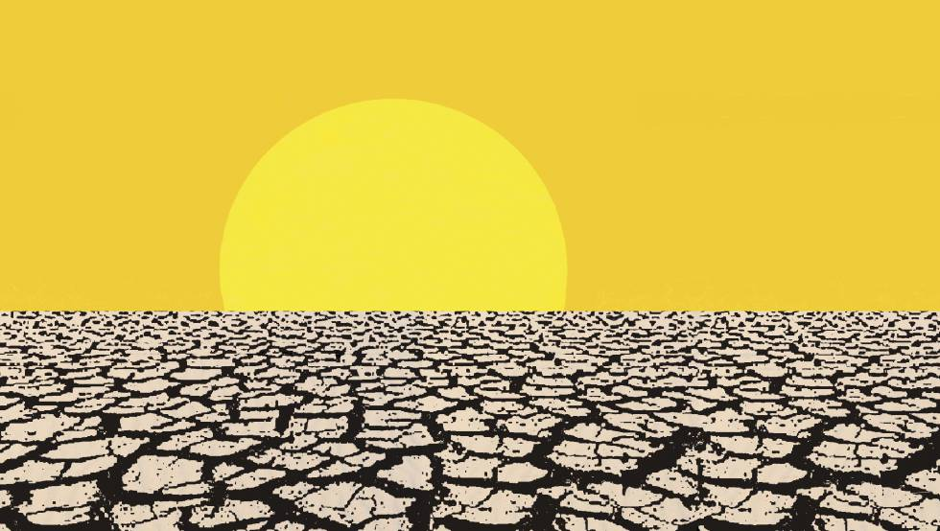
O desafio ecológico: o despertar da consciência
Se trata de criar uma nova consciência ecologica mondial. Isto não só é justificada pelos limites da natureza, a estreita inter-relação entre os países e as mudanças significativas nos parâmetros que sustentam a vida na Terra, mas também porque temos sido submetidos a uma ordem económica internacional dominante impôs sua maneira particular de ver o mundo, com indicadores e metodologias que favoreceram a acumulação injusta da riqueza por poucos, a fragilidade social da maioria e depredação ambiental

Slide 9
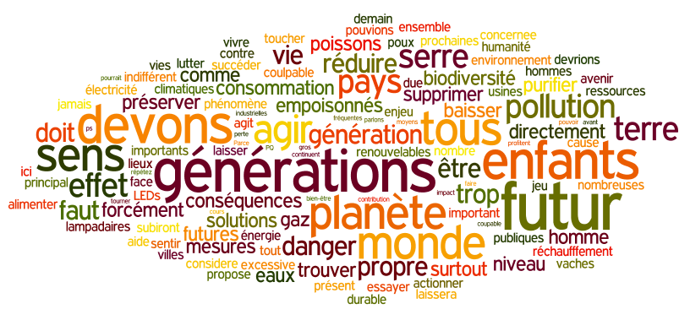
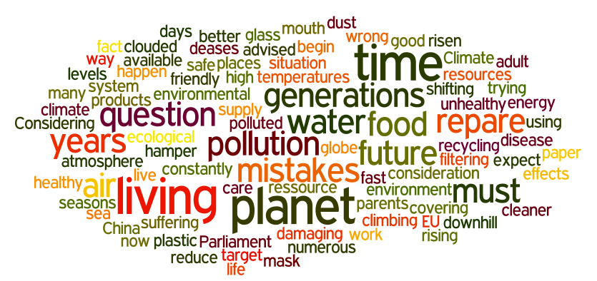

Slide 10
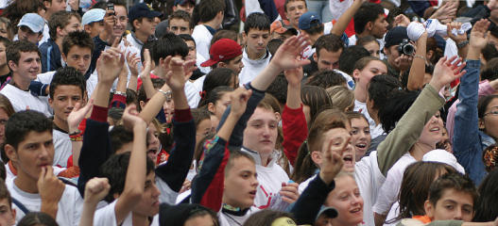
O desafio educacional: os problemas básicos são globais
A educação é a base para uma política de civilização. São a nossas crianças que irão moldar o mundo de que a civilização cidadão século. É a eles que devemos dar a bagagem de conhecimentos, habilidades para a vida, know-how e as chaves para a compreensão da complexidade do mundo. A nossa missão coletiva foi afirmado por Jean-Jacques Rousseau em Emile: "Quero ensiná-lo a viver." Devemos dar aos nossos filhos os meios para enfrentar os problemas fundamentais e globais são os de cada indivíduo, de cada sociedade e de toda a humanidade.

Slide 11
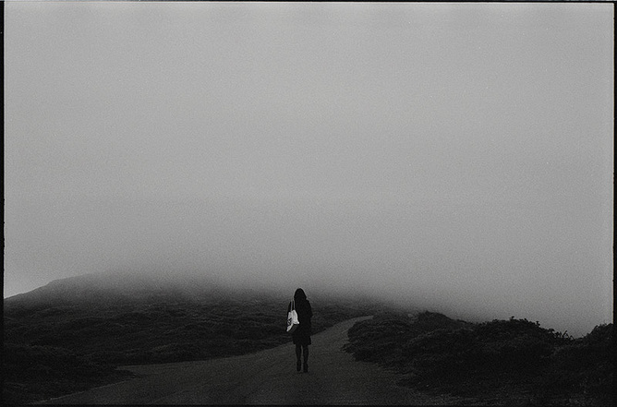
Em conclusão
A nova e timida utopia recore o mundo, é o surgimento de uma consciência ecológica que invade as pessoas, instituições, política e cultura em geral. Isto é imperativo e também uma resposta à crise global e do grande dano que o conceito bárbara de desenvolvimento no efeito causado à natureza e ao planeta. vigueur a causé à la nature et à la planète.

Slide 12
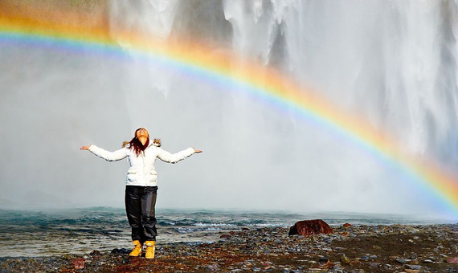
Vemos com preocupação que, embora não haja evidências sobre o grave problema à frente, o capital financeiro dos líderes políticos não fazem gestos significativos que implicam uma mudança de comportamentos responsáveis ​​em relação à crise atual. Eles agem como se nada tivesse acontecido e lançou dúvidas sobre a veracidade do problema, ou apenas discutir sobre o fato de que os custos da mudança de modo de desenvolvimento são muito altos.
A a décima primeira edição do relatório "Planeta Vivo", faz uma ampla avaliação da saúde da Terra e da sua biodiversidade, publicado pelo Fundo Mundial para a Natureza (WWF).

Slide 13
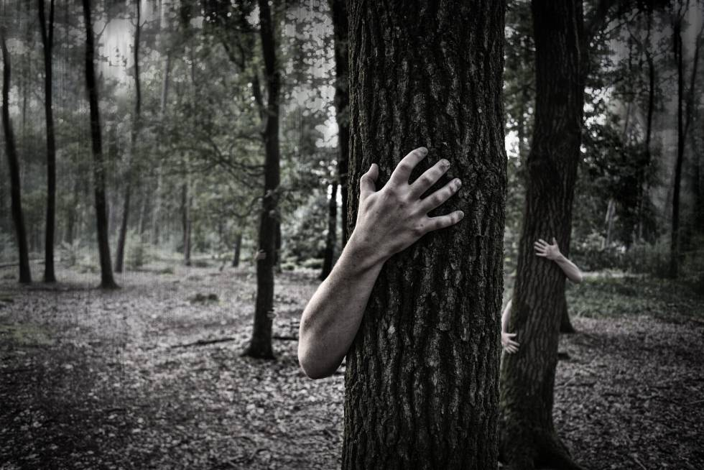
UM DESAFIO COM AMOUR
  A = Auto- durabilité
  M = Mobilisation citoyenne
  O = Organisation des ressources
  U = Utopie
  R = Responsabilité éthique

